Slide 1
МБДОУ детский сад «Оленёнок»
Физкультурные занятия для группа старших групп
«Капельки»
Инструктор по физическому воспитанию
Аншаков В.А.

Slide 2
Задачи: - повторить ходьбу и бег по кругу; - упражнять в сохранении равновесия при ходьбе по повешенной опоре; - упражнять в прыжках и метании.
Ход проведения.
Вводная часть: Ходьба в колоне по одному, ходьба и бег по кругу; ходьба с перешагиванием через шнуры попеременно одной и другой ногой ( шнуры расположены на расстоянии 30- 40 см один от другого): бег врассыпную.
Основная часть:
Общеразвивающие упражнения /ОРУ/.
Основные виды движения /ОВД/
Подвижная игра
Заключительная часть:
Рефлексия:

Slide 3
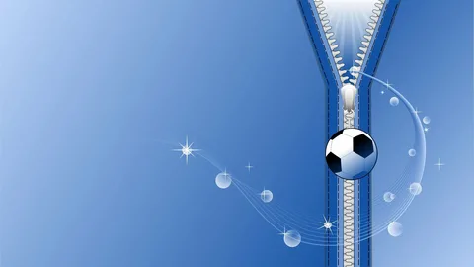
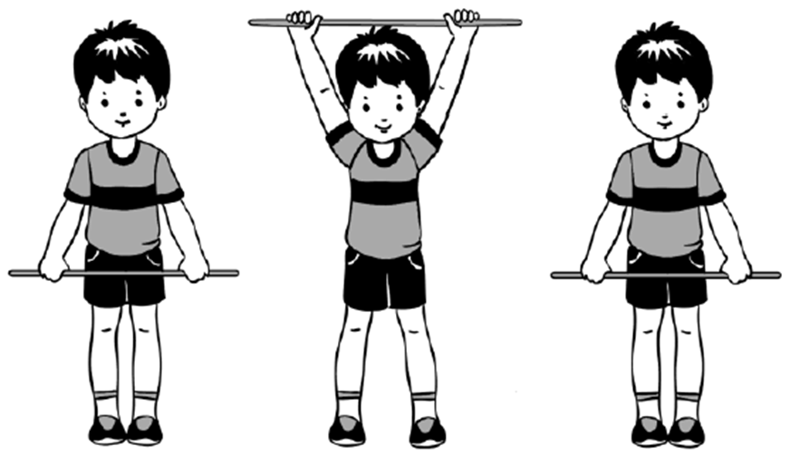
ОРУ с гимнастической палкой
1. Основная стойка палка в низ. 1- палку вперед, 2- палку в верх ,3- палку вперед , 4- исходное положение.

Slide 4
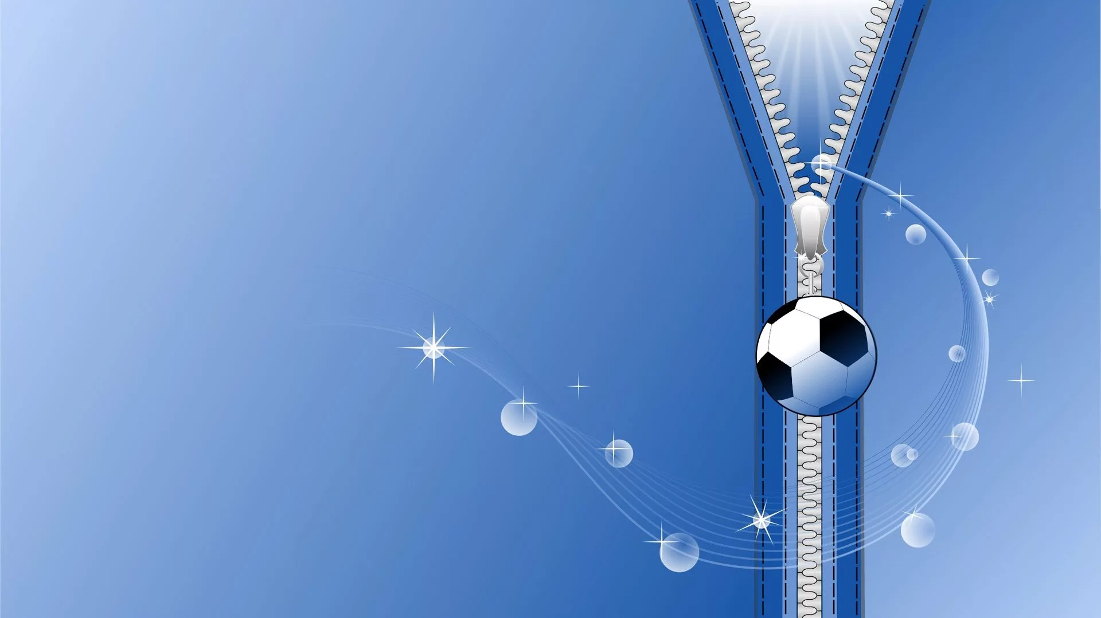
2.Основная стойка палка на плечах хватом сверху. 1- шаг в право , палку вверх; 2- исходное положение. Тоже в лево .

Slide 5
3.Основная стойка, палка снизу , локти прямые, 1-2- присесть, палку вынести в перед ; 3-4- исходное положение

Slide 6
4.Основная стойка, руки произвольно , палка на полу справа. Прыжок через палку в перед назад на счет 1-4, затем пауза и снова прыжки( 2-3 раза)

Slide 7
5. Палка на плечах, 1- палка вверх, правую ногу назад на носок, 2 –исходное положение

Slide 8
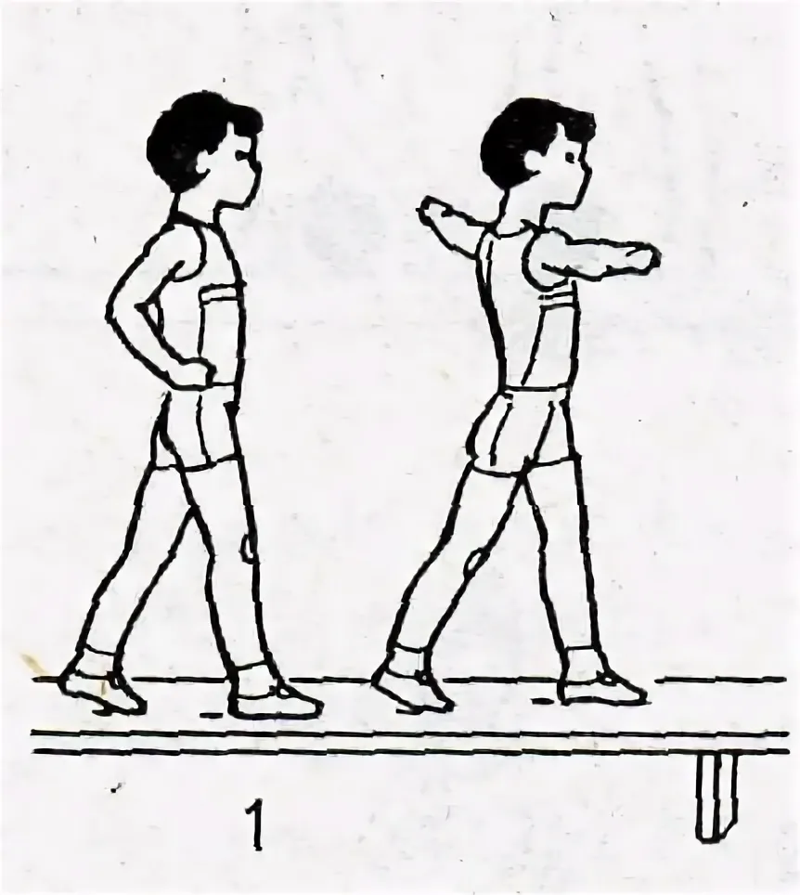
Основные виды движения
1.равновесие – ходьба по гимнастической скамейке, руки в стороны.

Slide 9
2. Прыжки на двух ногах через бруски (расстояние между предметами 50см)

Slide 10
Медведь и пчелы

